Slide 1
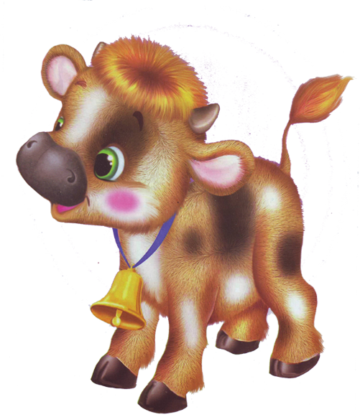
Тренажер – раскраска «Бычок»
Склонение имен существительных
Автор:
учитель начальных классов
МБОУ СОШ с.Воскресенское
Чугунова Ю.Е.

Slide 2
Дорогой друг!
Помоги художнику раскрасить картинку. Для этого определи склонение имени существительного и выбери один из ответов. Если ты определишь верно, то перейдешь к следующему заданию.
Желаю удачи!

Slide 3
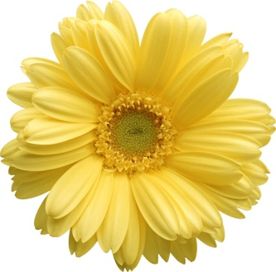
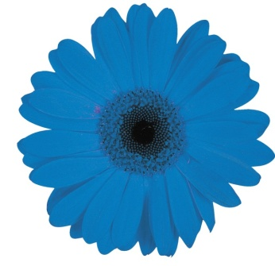
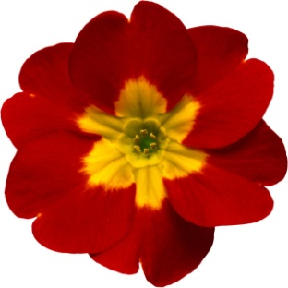
картина
1 скл.
2 скл.
3 скл.

Slide 4
ночь
1 скл.
2 скл.
3 скл.

Slide 5
солнце
1 скл.
2 скл.
3 скл.

Slide 6
степь
1 скл.
2 скл.
3 скл.

Slide 7
мужчина
1 скл.
2 скл.
3 скл.

Slide 8
попугай
1 скл.
2 скл.
3 скл.

Slide 9
окно
1 скл.
2 скл.
3 скл.

Slide 10
Ирина
1 скл.
2 скл.
3 скл.

Slide 11
лошадь
1 скл.
2 скл.
3 скл.

Slide 12
брат
1 скл.
2 скл.
3 скл.

Slide 13
Николай
1 скл.
2 скл.
3 скл.

Slide 14
девочка
1 скл.
2 скл.
3 скл.

Slide 15
торт
1 скл.
2 скл.
3 скл.

Slide 16
рожь
1 скл.
2 скл.
3 скл.

Slide 17
голубь
1 скл.
2 скл.
3 скл.

Slide 18
собака
1 скл.
2 скл.
3 скл.

Slide 19
колесо
1 скл.
2 скл.
3 скл.

Slide 20
Москва
1 скл.
2 скл.
3 скл.

Slide 21
ветер
1 скл.
2 скл.
3 скл.

Slide 22
Молодец!!!

Slide 23
Источники:
Раскраска
http://igraem.pro/raskraski/raskraska-byk/
Художник
http://www.edu.cap.ru/home/7962/kartinki/hudognik.jpg
Бычок
http://russianpoetry.ru/stihi/detskie/bychok-i-chervjachok.html
Желтый цветок
http://f-lite.ru/lfp/s49.radikal.ru/i125/0902/72/c09c65457d7c.png/htm
Синий цветок
http://img-fotki.yandex.ru/get/9807/981986.af/0_9465a_3db6c7d7_orig
Красный цветок
http://img-fotki.yandex.ru/get/4905/981986.82/0_8f421_143554e8_orig

